Slide 1


Історія пісні
Notes:
Історія пісні

Slide 2
Історія пісні.
Музика в житті людини
відіграє величезну роль, та, найважливіше значення має пісня. У кожного є улюблені пісні або улюблений жанр. Дорослі і діти співають, радіють і плачуть, танцюють, відпочивають разом із піснею.
Notes:
Музика в житті людини відіграє величезну роль, та, мабуть, найважливіше значення має пісня. Звичайно, у кожного є улюблені пісні або улюблений жанр. Озирнись довкола: дорослі і діти співають, радіють і плачуть, танцюють та відпочивають разом із піснею.

Slide 3
Пісня з’явилася дуже давно. Ще в античні часи вона була важливим компонентом обрядів.
Еллінські поети створили кілька різновидів пісні: елегія, гімн, культова пісня, застільна пісня, пісня про кохання.
У музиці Середньовіччя з’явились нові типи пісні: канцона, альба, рондо, серенада, балада.
Notes:
Пісня з’явилася дуже давно. Ще в античні часи вона була важливим компонентом обрядів.
Еллінські поети створили кілька різновидів пісні: елегія, гімн, культова пісня, застільна пісня, пісня про кохання.
У музиці Середньовіччя з’явились нові типи пісні: канцона, альба, рондо, серенада, балада.

Slide 4
У другій половині ХVІІІ століття всередині пісенних жанрів викристалізовується пісня-романс із супроводом клавішного інструмента.
У ХІХ столітті пісенні жанри інтенсивно розвиваються, розділившись на власне пісню та романс.
Паралельно з творчістю професійних композиторів розвивається пісенна традиція, представлена поетами, які самі складали мелодії для своїх пісень і самі їх виконували. Так з’явилась авторська пісня та пісня бардів.
Notes:
У другій половині ХVІІІ століття всередині пісенних жанрів викристалізовується пісня-романс із супроводом клавішного інструмента.
У ХІХ столітті пісенні жанри інтенсивно розвиваються, розділившись на власне пісню та романс.
Паралельно з творчістю професійних композиторів розвивається пісенна традиція, представлена поетами, які самі складали мелодії для своїх пісень і самі їх виконували. Так з’явилась авторська пісня та пісня бардів.

Slide 5
На початку ХХ століття в багатьох країнах спостерігається піднесення революційної робітничої пісні.
У ХХ столітті з’явилась масова популярна пісня, а в країнах Європи та США розвиток естрадної пісні був пов’язаний із мистецтвом джазу.
Notes:
На початку ХХ століття в багатьох країнах спостерігається піднесення революційної робітничої пісні.
У ХХ столітті з’явилась масова популярна пісня, а в країнах Європи та США розвиток естрадної пісні був пов’язаний із мистецтвом джазу.

Slide 6
Словничок музичних термінів
Популярна пісня – різновид пісенного жанру загальнодоступної музики, що легко запам’ятовується максимальною кількістю слухачів.
Notes:
Словничок музичних термінів
Популярна пісня – різновид пісенного жанру загальнодоступної музики, що легко запам’ятовується максимальною кількістю слухачів.

Slide 7
Музичний супровід сучасної пісні
“Живий” інструментальний супровід
Фонограма
Notes:
Музичний супровід сучасної пісні
“Живий” інструментальний супровід
Фонограма

Slide 8
Слухання музики
“Реве та стогне Дніпр широкий” (капела бандуристів)
“Реве та стогне Дніпр широкий” (хор, баян)
Ніна Матвієнко “Квітка-душа”
Notes:
“Реве та стогне Дніпр широкий” (хор, баян
Ніна Матвієнко “Квітка-душа”
Перегляд відео

Slide 9
Аналіз прослуханих творів
У якому жанрі написано прослухані твори? Що між ними спільного?
З’ясуй різницю між між характером мелодії відомої народної та сучасної естрадної пісні.
Хто виконує ці пісні?
Чи сподобалися тобі прослухані пісні? Чим саме?
Notes:
Аналіз прослуханих творів
У якому жанрі написано прослухані твори? Що між ними спільного?
З’ясуй різницю між між характером мелодії відомої народної та сучасної естрадної пісні.
Хто виконує ці пісні?
Чи сподобалися тобі прослухані пісні? Чим саме?

Slide 10
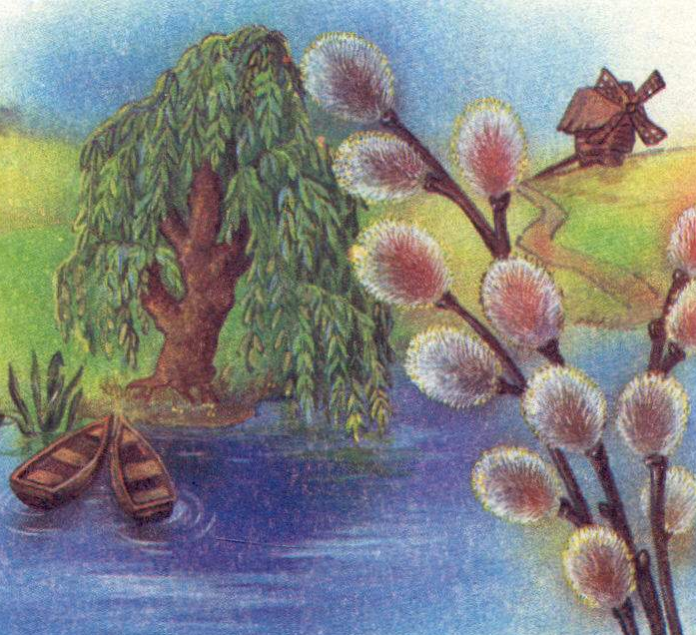
Розучування пісні
Реве та стогне Дніпр широкий
Т. Шевченко Д. Крижанівський
Реве та стогне Дніпр широкий,
Сердитий вітер завива,
Додолу верби гне високі,
Горами хвилю підійма.
2. І блідий місяць на ту пору
Із хмари де-де виглядав,
Неначе човен в синім морі,
То виринав, то потопав.
3. Ще треті півні не співали,
Ніхто нігде не гомонів,
Сичі в гаю перекликались,
Та ясен раз у раз скрипів.
Notes:
Розучування пісні
Реве та стогне Дніпр широкий
Т. Шевченко Д. Крижанівський
Реве та стогне Дніпр широкий,
Сердитий вітер завива,
Додолу верби гне високі,
Горами хвилю підійма.
2. І блідий місяць на ту пору
Із хмари де-де виглядав,
Неначе човен в синім морі,
То виринав, то потопав.
3. Ще треті півні не співали,
Ніхто нігде не гомонів,
Сичі в гаю перекликались,
Та ясен раз у раз скрипів.

Slide 11
Підсумок уроку
Про який музичний жанр ішлося на уроці? Розкажи про особливості цього жанру.
Хто є авторами творів, які ми слухали?
Охарактеризуй засоби музичної виразності сучасної естрадної пісні.
Розкажи про основні різновиди музичного супроводу сучасної пісні.
Що тобі найбільше сподобалося на уроці? Опиши свої враження.
Notes:
Підсумок уроку
Про який музичний жанр ішлося на уроці? Розкажи про особливості цього жанру.
Хто є авторами творів, які ми слухали?
Охарактеризуй засоби музичної виразності сучасної естрадної пісні.
Розкажи про основні різновиди музичного супроводу сучасної пісні.
Що тобі найбільше сподобалося на уроці? Опиши свої враження.

Slide 12
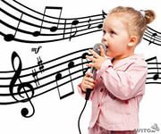
Дякуємо за роботу
Notes:
Дякуємо за роботу

